Slide 1
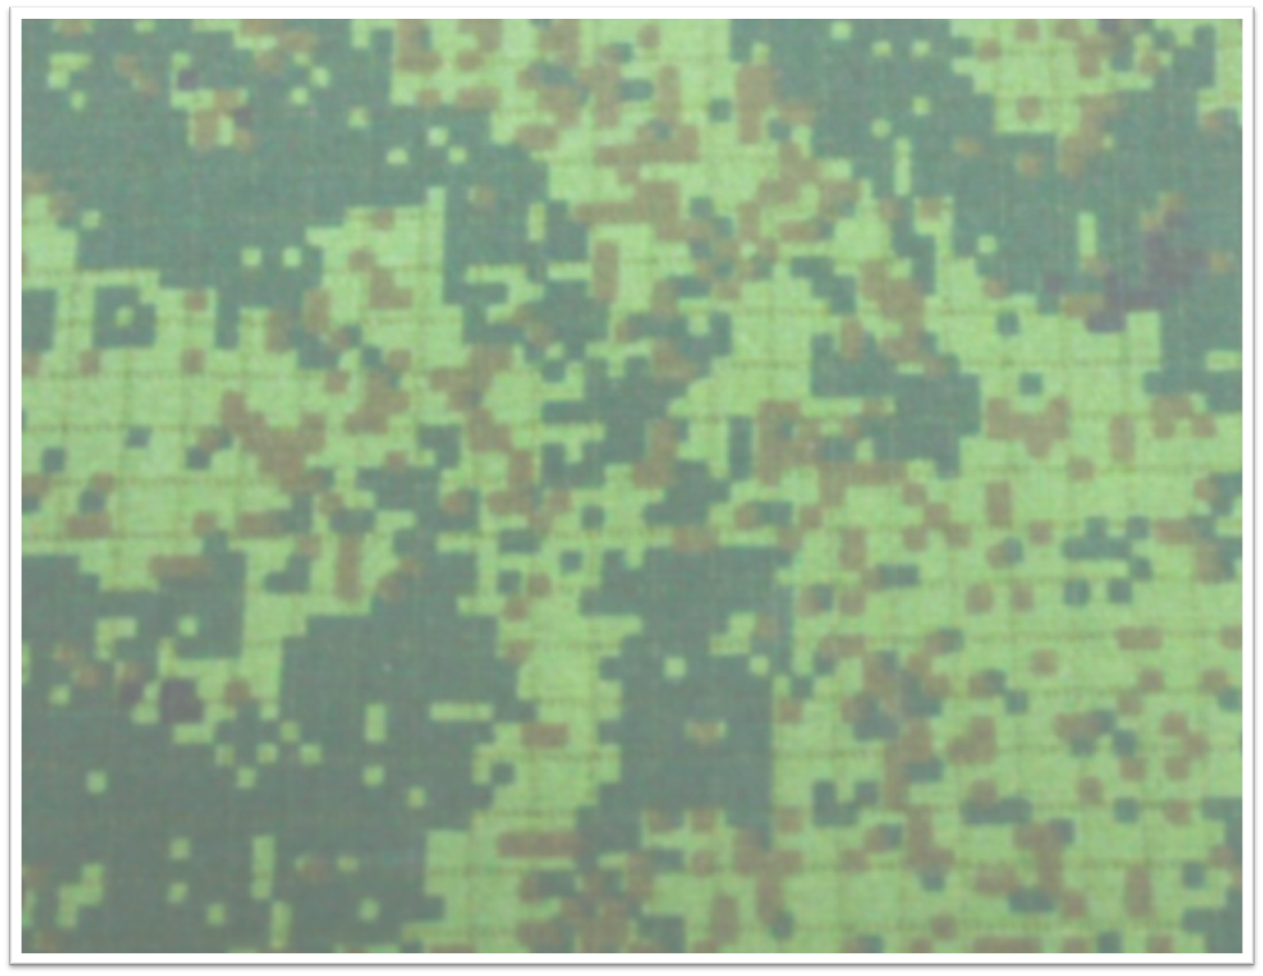
РОССИЙСКИЙ ГОСУДАРСТВЕННЫЙ АГРАРНЫЙ УНИВЕРСИТЕТ -
МОСКОВСКАЯ СЕЛЬСКОХОЗЯЙСТВЕННАЯ АКАДЕМИЯ
имени К.А. ТИМИРЯЗЕВА
ВОЕННЫЙ УЧЕБНЫЙ ЦЕНТР
Тактическая
подготовка
1

Slide 2
Тема 7: Борьба с воздушными средствами нападения противника. Учебные вопросы: 1. Боевые возможности и тактика действий боевых вертолетов противника, их силуэты и опознавательные знаки. 2. Способы борьбы с боевыми вертолетами и десантом противника. 3. Использование защитных свойств местности, местных предметов и фортификационных защитных сооружений для защиты от налетов самолетов и боевых вертолетов противника. 4. Применение оружия для уничтожения боевых вертолетов и десантов противника.

Slide 3
Основными огневыми задачами, для выполнения которых предусматривается использовать вертолеты, являются:
уничтожение различных бронеобъектов, средств ПВО, а также других объектов на поле боя;
уичтожение живой силы, вооружения и боевой техники противника во время огневой подготовки и поддержки наступающих подразделений сухопутных войск;

Slide 4
сопровождение и огневое прикрытие многоцелевых и транспортных вертолетов при переброске ими войск и грузов на поле боя и в тыл противника;
подавление огневых средств в районе высадки подразделений в тылу противника и на его флангах, оказание им огневой поддержки с воздуха;
борьба с воздушными десантами при расположении их в исходных районах, в полете и после высадки;
уничтожение вклинившихся в оборону, прорвавшихся в глубину и на фланги группировок войск, прежде всего бронетанковых.

Slide 5
Наименование (принадлежность, год принятия на вооружение) | Экипаж, чел. | Взлетный вес, кг норм макс | V, км/ч высота, м | Практич. потолок, м | Дальность (радиус), | Вооружение |  |  | Боевые возможности | Боевая нагрузка, Кг.
 |  |  |  |  |  | стрелковопушечное | ПТУР (гранатом) | НАР
AH-1G «Хью-Кобра» (США, 1967) | 2 | 3900 4300 | 230 2400 | 3500 | 350 285 | 2х7,62 8000 1х20 950 | - (2х40) 600 | 76х70 38х70 | сопровождение транспортно-десантных вертолетов, подавление наземных средств противника | 800
AH-1S «Кобра-Тоу» (США, 1977) | 2 | 4500 4540 | 245 | 3700 | 500 250 | 1х7,62 4000 1х20 750 | 8 «Тоу» 8 «Тоу» | 1х40 265 76х70 | за один вылет 1-2 танка | 800
AH-64А «Апач» (США, 1984) AH-64D «Апач-Лонгбоу» | 2 | 7700 8000 | 300 | 6400 | 690 345 | 1х30 1200 1х30 1200 | 16«Хелфайр» 4 «Стингер» | - 38х70 | за один вылет способен поразить до 6 танков на дальностях 5-8 км в любых метеоусловиях | 1000

Slide 6
Наименование (принадлежность, год принятия на вооружение) | Экипаж, чел. | Взлетный вес, кг норм макс | V, км/ч высота, м | Практич. потолок, м | Дальность (радиус), | Вооружение |  |  | Боевые возможности | Боевая нагрузка, Кг.
 |  |  |  |  |  | стрелковопушечное | ПТУР (гранатом) | НАР
ВО-105Р (ФРГ, 1979) | 2 | 2100 2400 | 270 | 4200 | 580 290 | 2х7,62 8000 1х20 750 | 6 «Хот» - | - 72х68 | за один вылет способен поразить до 4 танков на дальностях от 300 до 3500 м | 560
«Линкс-3» АН.9 (Великобритания,1991) | 2 | 5110 - | 300 | 5000 | 800 390 | 1х20 750 | 8 «Тоу» (4УР«в-в») - | - 38х70 | ИК лазерная прицельная система | 900
SA-342M «Газель» (Франция, 1980) | 2 | 1700 1900 | 300 | 4300 | 730 300 | 2х7,62 8000 | 6 «Хот» - | - 38х70 |  | 540
А.129 «Мангуста» (Италия, 1988) | 2 | 3350 4100 | 270 | 4500 | 630 350 | 1х20 750 | 8 «Тоу» 6 «Хелфайр» - | 14х70 - 38х70 52х70 |  | 1000
А.129 «Интернейшнл» (Италия, 1995) | 2 | 4700 - | 280 | 4500 | 630 350 | 1х20 750 | 12«Хелфайр» 4 «Стингер» - | - - 52х70 |  | 1000
RAH-66А «Команч» (США, 2003) | 2 | 4600 7800 | 330 | 6500 | 2330 | 1х20(3ств) 500 | 14«Хелфайр» 28«Стингер» | - 56х70 | оснащен системой «Лонгбоу» - всепогодная система управления оружием | 1000

Slide 7
Наименование (принадлежность, год принятия на вооружение) | Экипаж, чел. | Взлетный вес, кг норм макс | V, км/ч высота, м | Практич. потолок, м | Дальность (радиус), | Вооружение |  |  | Боевые возможности | Боевая нагрузка, Кг.
 |  |  |  |  |  | стрелковопушечное | ПТУР (гранатом) | НАР
RАН-2 «Тигр» (ФРГ, Франция,2002) | 2 | 5600 6000 | 260 | 3200 | 650 300 | 2х12,7 | 8 «Хот» («Тригат») 4 «Стингер | - - | за один вылет способен поразить 5-6 танков на дальности до 4,5 км | 1000
НАР “Жерфо” (Франция, ФРГ, 2002) | 2 | 5200 5300 | 285 | 3500 | 1300 | 1х30 450 | 4«Мистраль» - | - 44х68 | за один вылет способен поразить 5-6 танков на дальности до 4,5 км | 1000
AS-550 C3 «Феннек» (Франция, 1997) | 2 | 2200 2250 | 250 | 4800 | 670 | 4х7,62 (1х20) | 4 «Тоу» | 14х70 24х68 | переброска 4-х солдат или носилочных раненных | 650

Slide 8
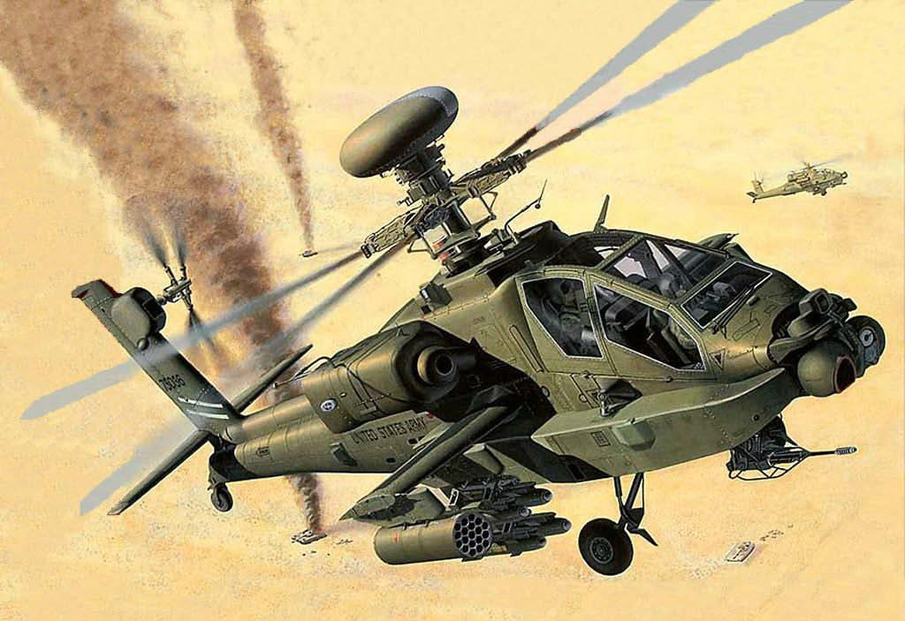
«Апач»

Slide 9
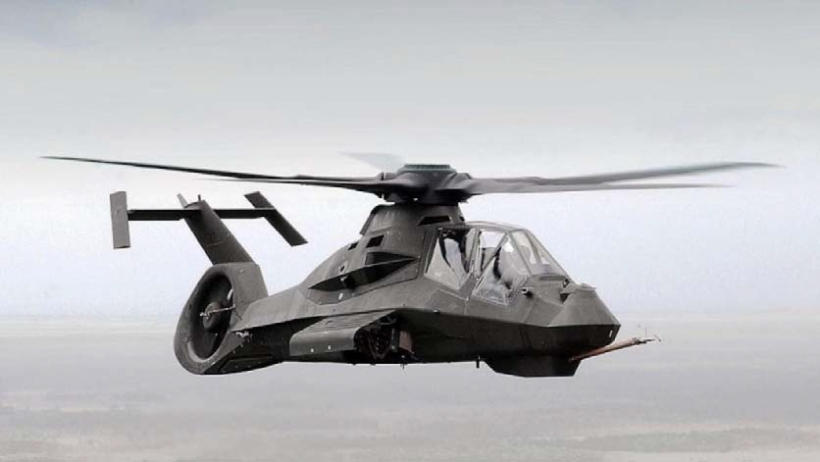
«Команч»

Slide 10
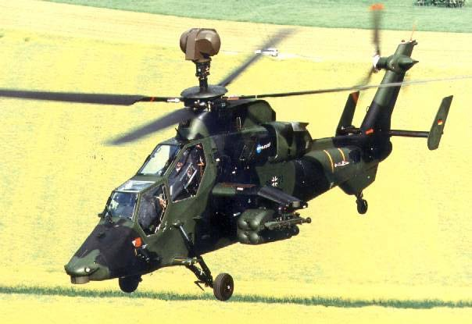
«Тигр»

Slide 11
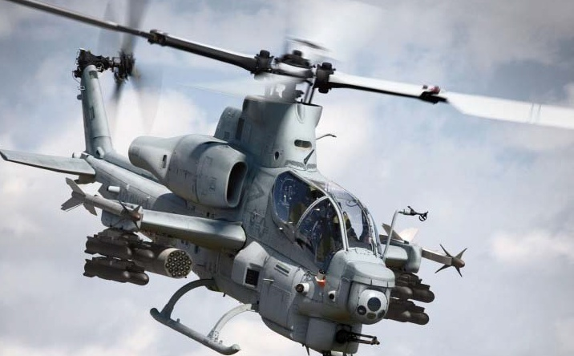
«Кобра»

Slide 12
Мангуста

Slide 13
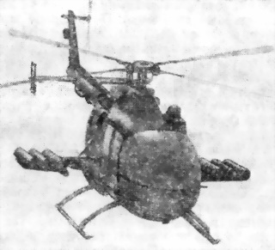
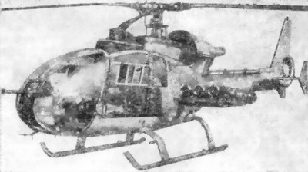
ВО-105Р
SA-105M Газель

Slide 14
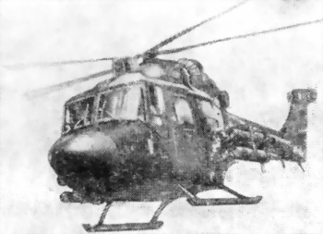
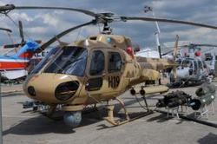
WG13 Линкс
AS-550 Феникс

Slide 15
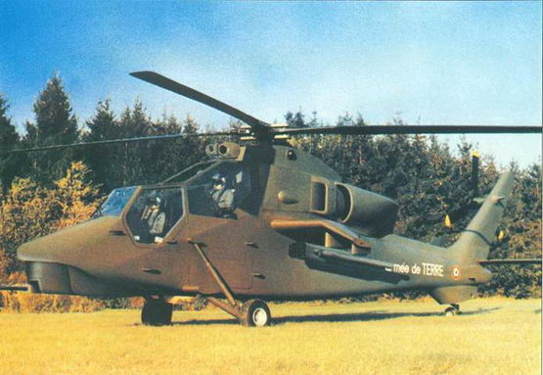
НАР Жерфо

Slide 16
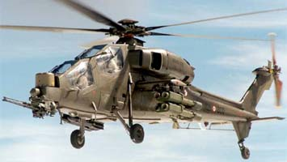
А.129 INT (International)

Slide 17
 | США |  | Франция
 | Великобритания |  | Италия
 | Германия |  | Канада

Slide 18
Для подготовки вертолетов к нанесению ударов по бронетанковым группировкам противника и организованного выхода в район цели назначаются в большинстве случаев районы сосредоточения, выжидательные районы и боевые позиции.
В районах сосредоточения ставятся боевые задачи, осуществляется обслуживание и частичный ремонт техники, пополняются боеприпасы, горючее и другие материальные средства.
Выжидательные районы выбираются между районами сосредоточения и боевыми позициями. В них подразделения находятся короткое время, необходимое для доразведки целей, уточнения маршрутов полета и боевых задач.
Боевые позиции выбираются за укрытиями и масками местности с расчетом нанесения быстрых и внезапных ударов по целям, открытия огня с максимальных дальностей и скрытого перелета на новые позиции.

Slide 19
Для вертолетов, ведущих борьбу с танками и другими объектами на поле боя, считается целесообразным сближаться с объектом атаки на предельно малой высоте, последовательно продвигаясь от одной закрытой позиции к другой.
Надежное обнаружение и опознавание вертолетом танка противника возможно на дальностях до 3000 м. После пуска ПТУР с такой дальности вертолет в процессе наведения ракеты (в зависимости от способа атаки) может приблизиться к объекту удара на расстояние 800–1000 м.
Поиски эффективных методов атаки наземных целей привели зарубежных специалистов к выводу, что на высоте 50–100 м вертолеты достаточно уязвимы от огня автоматического стрелкового оружия и танковых пулеметов. Поэтому рекомендуется больше внимания уделять тактике бреющего полета с огибанием рельефа и местных предметов.

Slide 20
Подразделения (группы) боевых вертолетов могут уничтожать танки и другие объекты противника, действуя по заранее намеченному плану, из засад, по вызову, а также уничтожать цели в заданном районе в результате самостоятельного свободного поиска.
Огневые удары по заранее намеченному плану могут наноситься при наличии относительно полных данных о расположении противника и достаточного времени на подготовку. При таком способе огневых ударов каждой группе боевых вертолетов заблаговременно выделяется сектор действия с указанием конкретных объектов и целей и заранее отрабатываются вопросы взаимодействия вертолетов с наземными войсками и авиацией.
Огневые удары из засад широко практиковались в войне в 1973 году на Ближнем Востоке. Этот способ позволяет достичь наибольшей внезапности и эффективности, так как боевые вертолеты заблаговременно занимают выбранные площадки вблизи объектов удара, но на безопасном удалении от них (обычно от 5 до 15 км). Затем на предельно малой высоте (15–20 м) выходят из-за укрытий и наносят удар по избранным целям.

Slide 21
Удары по вызову могут наноситься несколькими группами боевых вертолетов. Боевая задача предварительно ставится им в общем виде, но, как правило, с указанием района и очередности действия групп.
Свободный поиск. Командир группы, находясь на разведывательном вертолете, оценивал обстановку по полученным данным о противнике, определял наиболее выгодный способ действий, направления атаки.
Группа делилась на две подгруппы и скрытно выдвигалась на боевые позиции с таким расчетом, чтобы нанести удар по танковой колонне с двух сторон по заранее распределенным целям. В первую очередь поражались самоходные зенитные установки, а затем и другие цели в установленной последовательности. Повторные удары по колонне наносились, как правило, с новых направлений.

Slide 22
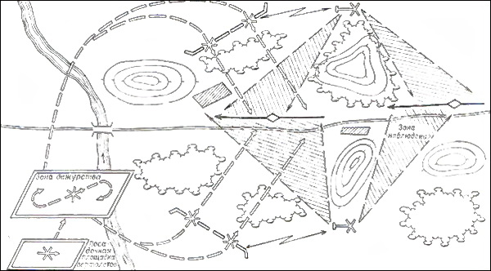
Примерная схема удара вертолетами по танковой колене

Slide 23
При нанесении удара по колоннам, состоящим из бронетранспортеров и автомобилей, предусматривается несколько иной порядок действий вертолетов В этом случае может быть нанесен отвлекающий удар частью вертолетов по второстепенным объектам с одновременной постановкой дымовой завесы для маскировки выхода основной группы вертолетов на боевые позиции для массированного удара по главному объекту, с применением преимущественно НАР и пулеметно-пушечного вооружения.
С дистанции 2500 м и менее по колонне противника производится залповый пуск сотнями ракет. Прицеливание и пуск НАР занимает мало времени, поэтому вертолеты основной группы сравнительно небольшое время находятся в зоне огня средств ПВО противника.

Slide 24
Совместная атака вертолетов на колонну

Slide 25
Успешная борьба с вертолетами возможна на основе тщательно организованной разведки в целях своевременного обнаружения этих летательных аппаратов и оповещение об их приближении, а также в результате комплексного использования разнообразных активных и пассивных средств борьбы, различных приемов и способов действий, организации стройной системы противовертолетной борьбы как составной части всей системы ПВО.
Наиболее эффективными в борьбе с вертолетами считаются средства разведки и уничтожения маловысотных целей, обладающие наименьшим работным временем реакции на появление цели, а также способностью к быстрому опознаванию и прицельному открытию огня.

Slide 26
Своевременность и точность опознавания вертолетов противника — необходимое условие успешной борьбы с ними, снижения потерь от их ударов, предотвращения случайного уничтожения своих вертолетов.
Общим средством, специально предназначенным для обнаружения вертолетов и других воздушных целей в полете, являются радиолокационные станции разведки. Правда, их возможности по обнаружению целей резко снижаются с уменьшением высоты полета вертолетов, особенно в условиях сильнопересеченной местности. Практика показывает, что при полете вертолетов на высоте 100 м имеющееся средства радиолокационной разведки в условиях прямой видимости целей могут обнаружить их на дальности до 10–25 км, на высоте 25 м — на дальности до 5–15 км, а на высоте 15 м — лишь на дальности 5–7 км.

Slide 27
Весьма важным для повышения эффективности разведки вертолетов в воздухе является широкое использование в комплексе с РЛС средств визуальной разведки, выделение специальных наблюдательных постов, оснащенных различными оптическими приборами (телевизионно-оптическими визирами, оптическими прицелами, биноклями и др.), позволяющими обнаруживать вертолеты, летящие на высоте 25 м на дальности до 8–10 км.
Для уничтожения вертолетов противника могут быть использованы ракеты, авиация, артиллерия, стрелковое вооружение, минно-взрывные заграждения, огнеметно-зажигательные средства, зенитное вооружение (зенитные ракеты, орудия, пулеметы), а также воздушные десанты, рейдовые отряды и специально выделенные подразделения различных родов войск. Вопрос о применении того или иного средства для уничтожения вертолетов противника в каждом конкретном случае решается, как правило, общевойсковым командиром.

Slide 28
Важным условием эффективности противовертолетной борьбы является размещение боевых порядков и огневых средств с учетом вероятных зон наблюдения противником с воздуха, рельефа местности и его маскирующих свойств. При расположении войск на месте следует широко применять маскировочные средства. В ходе маневренных действий, на марше для скрытия объектов от вертолетов противника могут применяться дымы, а для ослепления этих летательных аппаратов — различные аэрозоли.

Slide 29
Под способами борьбы с вертолетами как с разновидностью способов действий подразделений и частей в бою следует понимать целесообразный порядок использования сил и средств для выполнения поставленной боевой задачи в конкретных условиях обстановки.
В настоящее время могут быть выделены три основных способа борьбы с вертолетами: групповое поражение; одиночное уничтожение; снижение эффективности применения вертолетов. Эти способы можно применять в сочетании друг с другом и раздельно.
Групповое поражение обеспечивает достижение наиболее решительных целей в борьбе с вертолетами противника как до начала, так и в ходе боя. Этот способ может применяться всеми инстанциями тактического звена, которые имеют соответствующие средства поражения.

Slide 30
Групповое поражение вертолетов на посадочных площадках, полевых аэродромах и при взлете с них может достигаться ударами ракет и авиации с применением обычных и ядерных боеприпасов, огнем артиллерии с закрытых огневых позиций, а также огнем танков, боевых машин пехоты, бронетранспортеров, противотанковых средств.
Одиночное уничтожение вертолетов противника осуществляется преимущественно в ходе боевых действий, как правило, при нахождении их в воздухе во время выхода на боевой курс, в момент атаки или при заходе на посадку. Огонь обычно ведется прямой наводкой по визуально наблюдаемой цели средствами ПВО, из танков, БМП и БТР, при необходимости также артиллерией и ПТУР
Снижение эффективности применения вертолетов противника как один из способов борьбы с ними найдет применение во всех тактических звеньях, в различных видах боевых действий и условиях обстановки. Применение этого способа обеспечивается: постановкой активных помех пунктам управления вертолетами и системам наведения оружия;

Slide 31
Опыт локальных войн, особенно войны в Индокитае, а также практика войсковых учений показывают, что достаточно высокой эффективностью могут обладать различные средства и способы так называемой пассивной противовертолетной борьбы. Так, для уничтожения низко летящих и совершающих посадку вертолетов могут натягиваться между деревьями или специально установленными столбами капроновые канаты, металлические тросы и стальная проволока. На площадках вероятной высадки могут сооружаться скрытые рвы, широкие ямы, устанавливаться малозаметные препятствия и другие заграждения в сочетании с минно-взрывными, а также огнеметно-зажигательными средствами.

Slide 32
Зенитные средства (ракеты, орудия, пулеметы) обладают неоспоримыми преимуществами при уничтожении вертолетов на этапе их подлета к цели и во время атаки.
Из всех современных зенитных систем ведущая роль принадлежит управляемым зенитным ракетам, обладающим рядом неоспоримых преимуществ перед другими средствами
В зависимости от размеров зоны поражения ЗРК подразделяются на комплексы дальнего действия, средней и малой дальности, а также ближнего действия.

Slide 33
В любом бою, необходимо максимально использовать защитные и маскирующие свойства местности и местных предметов, как от обычных, так и от воздушных средств поражений.
При использовании имеющихся на местности воронок от снарядов, выемок, канав, насыпей, обратных скатов, оврагов ослабляется поражающее действие вооружения самолетов и вертолетов противника.
Более надежно от авиации противника защищают узкие, глубокие и извилистые овраги, лощины, карьеры. Однако, располагаясь в оврагах, котлованах, за обратными скатами высот, необходимо иметь в виду, что откосы в слабых грунтах могут обрушиться от бомбовых ударов, поэтому их следует заблаговременно закрепить.
Защитные свойства местности могут быть увеличены за счет углубления естественных выемок, устройства специальных врезок в скаты высот и т.п.
Лесной массив ослабляет видимость действия войск. противника солдаты, если они не назначены наблюдателями, по команде (сигналу) командира укрывается в щели или блиндаже в готовности быстро занять огневую позицию (место для стрельбы

Slide 34
Для уничтожения вертолетов противника могут быть использованы ракеты, авиация, артиллерия, стрелковое вооружение, минно-взрывные заграждения, огнеметно-зажигательные средства, зенитное вооружение (зенитные ракеты, орудия, пулеметы), а также воздушные десанты, рейдовые отряды и специально выделенные подразделения различных родов войск. Вопрос о применении того или иного средства для уничтожения вертолетов противника в каждом конкретном случае решается, как правило, общевойсковым командиром.

Slide 35
Стрельбу по вертолетам из стрелкового оружия целесообразно вести сопроводительным способом, длинными очередями с расходом до магазина патронов на автомат (пулемет). Такая плотность огня обеспечивает надежное поражение вертолетов противника при стрельбе из автоматов и ручных пулеметов на дальностях до 500 м, а из танковых пулеметах (ПКТ) — до 1000 м.
Величина упреждения (вынос точки прицеливания) при скорости полета цели 50 м/с и дальности стрельбы 300 м — 3, 500 м — 5, 700 м — 9, 900 м — 12 фигур.
Самая высокая результативность огня достигается при его сосредоточении взводом или ротой по одной цели в короткое время (4–5 с).

Slide 36
Если вертолет переходит из положения зависания к горизонтальному полету, огонь по нему продолжается способом сопровождения с упреждением на движение цели по общим правилам. При возможности наблюдения за трассами своих пуль корректирование огня осуществляется подведением трасс к цели без изменения установки прицела.
Если вертолет переходит из положения зависания к снижению, огонь по нему следует продолжать длинными очередями, а из пулеметов — непрерывным огнем, вынося точку прицеливания вниз по линии снижения на 1–2 фигуры. Это упреждение соответствует средней скорости вертикального снижения вертолета (2–3 м/с).

